Slide 1
Projekt KI Verkehrssteuerung
COMMEATUS AG

Slide 2
COMMEATUS AG
Alle Wege führen nach Rom…
Dank Uns!
Ihr zuverlässiger Partner für intelligente Verkehrsoptimierungen.
COMMEATUS AG

Slide 3








PROJEKTTEAM
SIMON SCHMID
MORITZ MÜLLER
Projektmanager
Senior
Entwicklung
MICHAEL RAINKO
ANDREAS DICHTER
Senior
Wirtschaftliche Analyse
Junior
Wirtschaftliche Analyse

Slide 4

PROJEKTTEAM
CAN BERKIL
Junior
Entwicklung

Slide 5
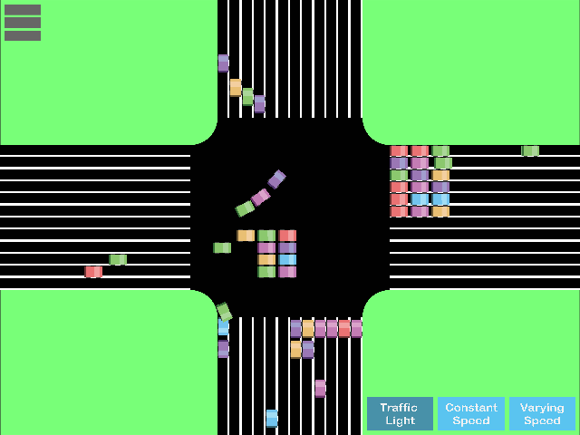
UNSER PRODUKT
KI gestützte Analysen und Vorhersagen führen zu einer optimalen Verkehrssteuerung zur Vermeidung von Überlastungen.

Slide 6
PRODUKT-FEATURES
KI MODELLE
OPTIMIERUNG
UMWELT
KI gestützte Analysen und Prognosen liefern eine optimale Lösung
Optimale Allokation des Verkehrsaufkommens reduziert Kosten und Zeit
Neben persönlichen Vorteilen wird ein wichtiger Teil zum Schutz der Umwelt beigetragen

Slide 7
Inhalt
1.
2.
3.
PROJEKTUPDATE
Projektfortschritt und Meilensteine
WIRTSCHAFTLICHE ANALYSE
Business Parameter, Aufwandsschätzung und Marktanalyse
AUSBLICK ARBEITSPAKET 2
Nächsten Aufgaben und Meilensteine

Slide 8
1
PROJEKTUPDATE
Projektfortschritt und Meilensteine

Slide 9
PROJEKTSTATUS

Slide 10

PROJEKTSTATUS
16.000 EURO
Gesamt
Budget verbraucht
AP1
Arbeitspakete
11.7%
AP4
22,3%
AP2
1
2
3
4
17,6%
AP3
48,4%
Das Arbeitspaket 1 (“Wirtschatliche Analyse”) wurde abgeschlossen. Im nächsten Schritt erfolgt die “Explorative Datenanalyse”.
100%
0%
0%
0%

Slide 11
2
WIRTSCHAFTLICHE ANALYSE
Expertenschätzung, Bottom Up, Zielgruppenanalyse, Persona, SLA und SWOT

Slide 12
EXPERTENSCHÄTZUNG
Details der Schätzung sind dem Kosten- und Projektplan zu entnehmen
UMFANG
AUFWAND
4 Arbeitspakete mit diversen Unteraufgaben
Aufwände ergeben sich aus Zeit- Kosten- und Personalaufwand
Moritz Müller
Erfahrungen aus einer Vielzahl an KI-Projekten

Slide 13
AUFWANDSSCHÄTZUNG: BOTTOM UP
Projekt
90PT
136.500
10PT
19PT
41PT
20PT
16000
24000
66000
30500
Wirtschaftliche
Analyse
Explorative
Datenanalyse
Konzept und
Modell
Implementierung und Nachbesserung
2PT
3500
2PT
3000
10PT
19500
3PT
18500
Business Parameter
Verteilung
Modellierung
Implementierung
1,5PT
2500
2PT
3000
3PT
4000
3PT
7000
Experten-schätzung
Korrelation
Parameterdefinition
Nachbesserung
1,5PT
2000
4PT
5000
3PT
4000
5PT
5000
Bottom UP Methode
Clustering
Featureauswahl
Dokumentation
2PT
3500
5PT
6000
6PT
10000
1PT
2500
SWOT
Spezifische Analysen
Train-/Test-Split
Visualisierung
1PT
1000
6PT
7000
10PT
15000
3PT
4000
SLA
Visualisierung
ML-Pipeline
Parameteroptimierung
2PT
3500
3PT
4000
2PT
3000
Zielgruppen Analyse
Cross-Validation
Testing

Slide 14






Zielgruppenanalyse
Demographische Merkmale
Sozioökonomische Merkmale
Psychografische Merkmale
Kaufverhalten
- Alter: Personen ab 18 Jahren
- Geschlecht: Alle Geschlechter
- Wohnort: Überwiegend Menschen aus dem Wohnort, auch außerhalb
- Familienstand: Singles, Paare und Familien
- Bildung: Aus allen Bildungsniveaus
- Beruf: Alle möglichen Berufsgruppen sind vertreten
- Bildung: Aus allen Bildungsniveaus
- Beruf: Alle möglichen Berufsgruppen sind vertreten
- Einkommen: hohes bis niedriges Einkommen
- Motivation: Pünktlich an einem Wunschort ankommen
- Meinungen: Weniger Verzögerungen im Verkehr benötigt
- Werte: Zuverlässigkeit und Pünktlichkeit
- Schnellere Alternativen bei Staus
- Motiv: Kunde möchte keine hohen Wartezeiten
- Preissensibilität: Der Kunde ist bereit einen entsprechenden Preis für den versprochenen Nutzen zu zahlen
- Kauffrequenz: Einmaliger Kauf

Slide 15

Persona (Beispiel)
- Name: Sebastian Bauer
- Alter: 21
- Beruf: Student
- Herkunft: Darmstadt
- Bedürfnisse: zuverlässig, günstig, aktuell und zeitsparend
- Befürchtungen: Unsicherheit über die Verminderungen der Wartezeiten
- Kontaktpunkt: Internet und Kommilitonen

Slide 16



SLA
TARGET
SERVICE
MESSBARKEIT
Kritische Softwarerelevanz
99,9%
Fehlerfreie Funktionalität der Software
Reporting von Vorfällen und Ausfällen (Monitoring)

Slide 17
SWOT
Strengths
Konzepterstellung
ML & KI Expertise
Weaknesses
Neukundengewinnung, aufgrund des geringen Nachfragevolumens
Fehlende Möglichkeiten zur selbstständigen Datengewinnung
Ergebnis ist bei der breiten Masse nicht sichtbar (die Menschen sind einfach froh, dass es keinen Stau mehr gibt, fragen sich aber nicht warum das so ist)
Opportunities
Jedes abgeschlossene Projekt wird als bedeutende Referenz gesehen
Eigene physische Geräte zur Verkehrsanalyse, um unabhängiger von bereitgestellten Daten zu werden
Navigationsapp für Endkunden erweitert das Portfolio und erhöht die Sichtbarkeit des Unternehmens
Threats
Geringe Datenqualität
Probleme bei der Implementierung auf physischer Ebene

Slide 18
3
AUSBLICK
Nächsten Aufgaben und Meilensteine

Slide 19
AUSBLICK
AP 1
AP 3
Wirtschsftliche
Analyse
Konzept und
Modellbildung
AP 2
AP 4
Explorative
Datenanalyse
Implementierung und
Nachbesserung

